Slide 1

CƠ SỞ TRÍ TUỆ NHÂN TẠO
LEGO MINDSTORM
1712856: Huỳnh Văn Tú
1712858: Nguyễn Ngọc Tú

Slide 2
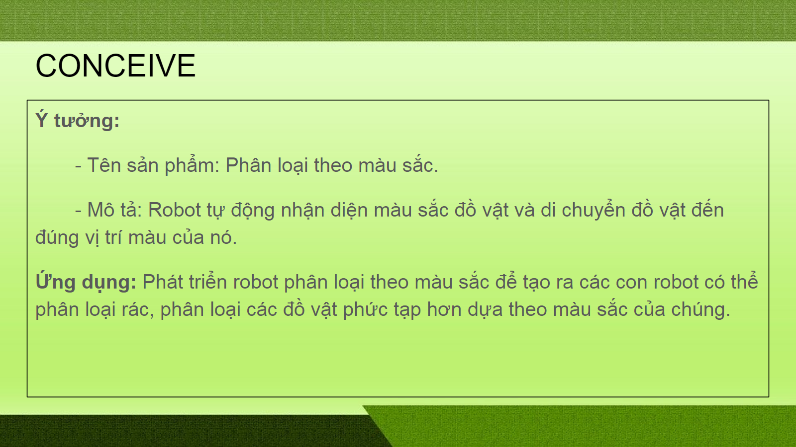
CONCEIVE

Slide 3
CONCEIVE
Ý tưởng:
- Tên sản phẩm: Phân loại theo màu sắc.
- Mô tả: Robot tự động nhận diện màu sắc đồ vật và di chuyển đồ vật đến đúng vị trí màu của nó.
Ứng dụng: Phát triển robot phân loại theo màu sắc để tạo ra các con robot có thể phân loại rác, phân loại các đồ vật phức tạp hơn dựa theo màu sắc của chúng.

Slide 4
DESIGN

Slide 5
DESIGN
Chức năng dự kiến:
- Nhận diện.
+ Mô tả: Robot nhận diện màu sắc của đồ vật. Sau đó điều khiển góc nghiêng của thanh trượt tới đúng vị trí cần phân loại.
+ Chi tiết: Color Sensor sẽ xác định màu vật. Motor của thanh trượt quay 1 góc cố định tùy theo màu để khi đồ vật rớt xuống thanh trượt và di chuyển đến đúng vị trí cần phân loại.
- Đẩy vật tới đúng vị trí cần tới.
+ Mô tả: Robot đẩy đồ vật xuống thanh trượt.
+ Chi tiết: Motor của tay đẩy quay, thanh đẩy tiến về phía trước đẩy vật cản.

Slide 6
DESIGN
Cấu trúc:
- 2 motor
- 1 color sensor
- pin
- Một số thanh ngang và thanh gấp khúc
- Một số linh kiện gắn các thanh lego.

Slide 7
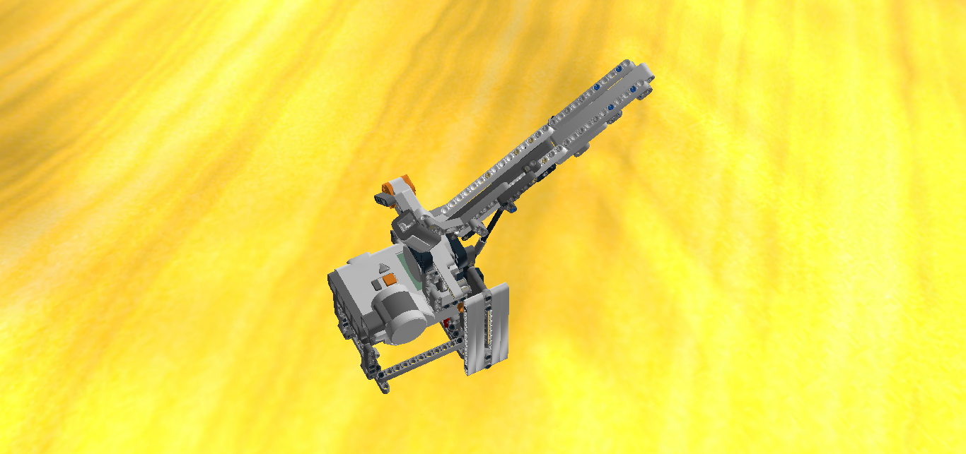
DESIGN

Slide 8
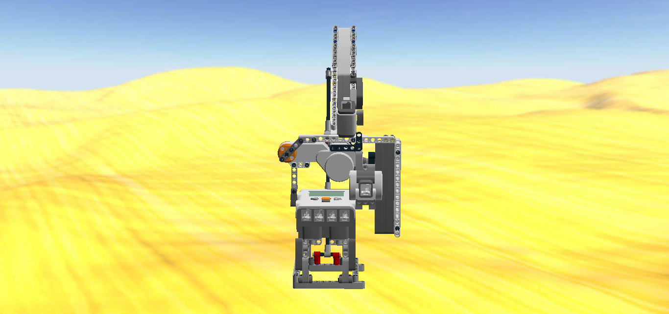
DESIGN

Slide 9
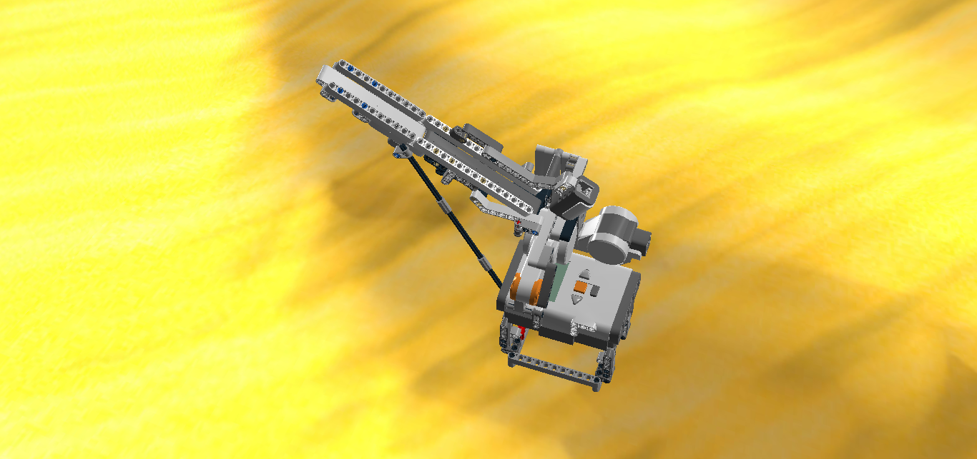
DESIGN

Slide 10
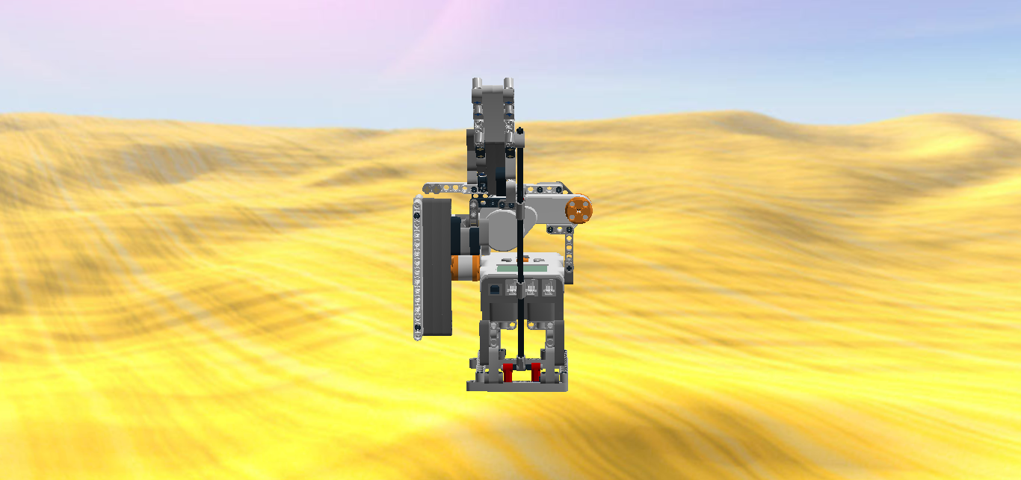
DESIGN

Slide 11
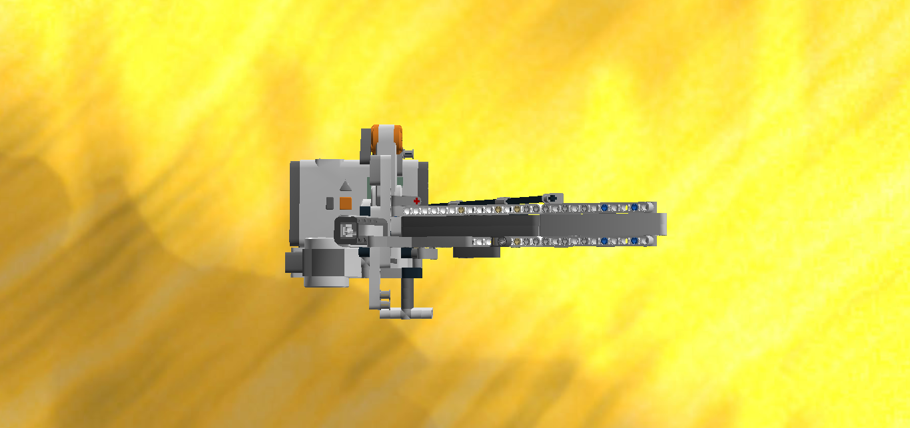
DESIGN

Slide 12
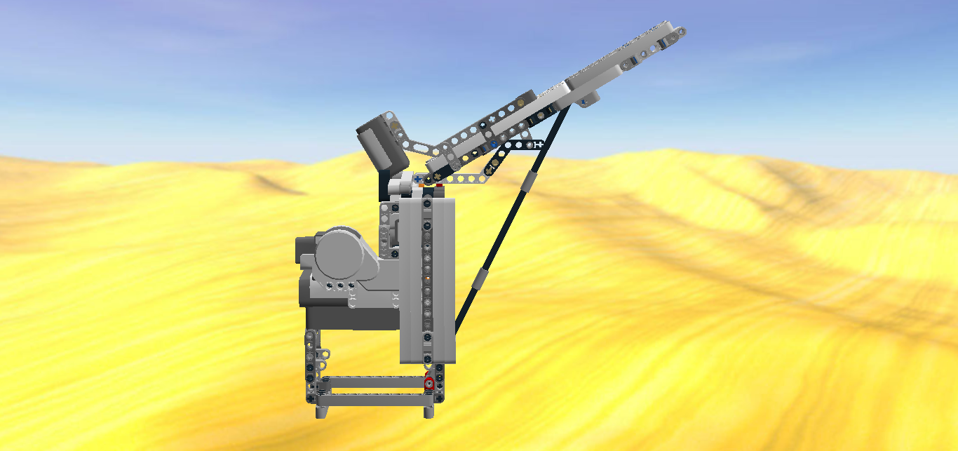
DESIGN

Slide 13
DESIGN
Thuật toán vận hành:
B1: Nếu color sensor gặp vật có màu:
+ Màu đen: quay thanh trượt 1 góc 50 độ ngược chiều KĐH
+ Màu trắng: quay thanh trượt 1 góc 50 độ cùng chiều KĐH
+ Màu xám: không quay thanh trượt
B2: Motor của tay đẩy xoay, đẩy vật xuống thanh trượt.
B3: Thanh trượt quay về trí ban đầu (thẳng đứng)
B4: Lặp lại đến khi hết vật.

Slide 14
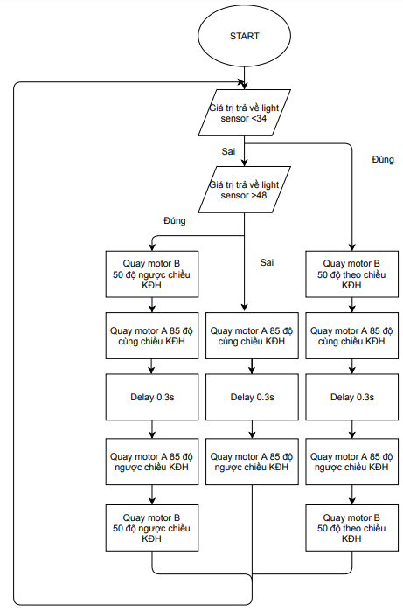
DESIGN
Lưu đồ giải thuật.
Quay thanh trượt
Quay tay đẩy
Dừng chờ vật rớt
Đưa tay đẩy về vị trí cũ
Đưa thanh trượt về vị trí cũ

Slide 15
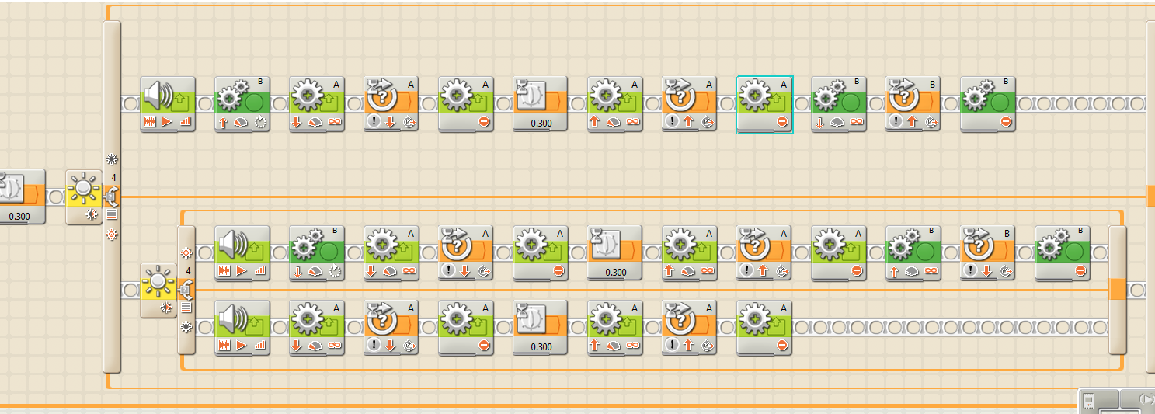
DESIGN
Cài đặt từ giải thuật.

Slide 16
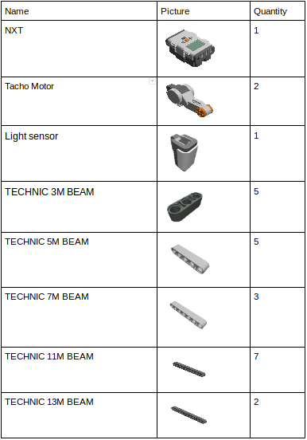
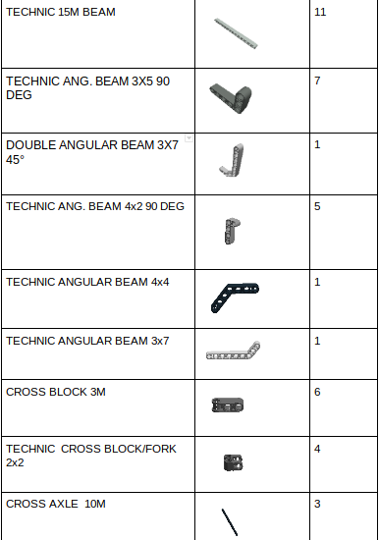
DESIGN

Slide 17
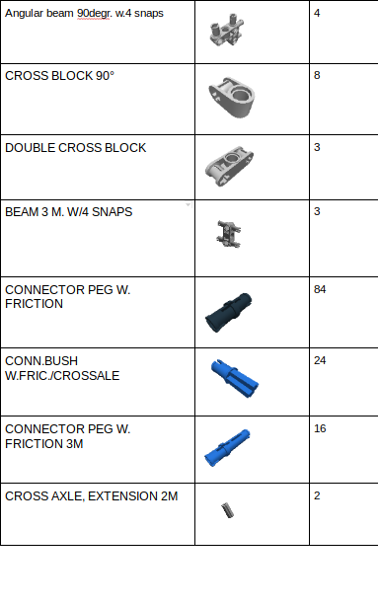
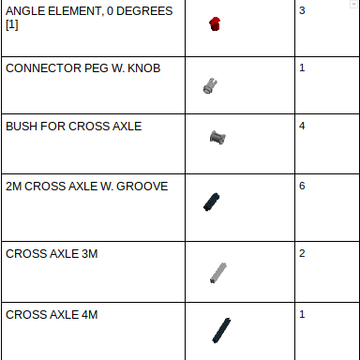
DESIGN

Slide 18
DESIGN
Ưu điểm:
- Thay đổi màu sắc các vật cần phân loại và vị trí chứa loại vật đó đơn giản.
- Dễ dàng thay đổi số màu cần phân loại.
Khuyết điểm:
- Khó để phân loại quá nhiều màu sắc khác nhau.
- Vật cần phân loại cần có kích thước cố định.

Slide 19
IMPLEMENT

Slide 20
IMPLEMENT
Giải quyết yêu cầu kết cấu:
- Yêu cầu thăng bằng: Robot có khay chứa khá dài và hơi lệch về một phía nên yêu cầu về giữ thăng bằng rất cao khi có nhiều đồ vật trong khay chứa.
- Yêu cầu sensor color: Sensor Color cần đặt cách vật 1 – 2 cm để có thể nhận biết ánh sáng.
Giải quyết yêu cầu hoạt động:
- Sensor Color: Nhận được màu thì robot bắt đầu hoạt động. Ngược lại thì tạm dừng và chờ.
- Thanh trượt: Cần sự chính xác về góc quay để không bị phân loại nhầm.

Slide 21
Cảm ơn thầy và các bạn đã lắng nghe!

